Slide 1
FESTIVAL DEL DESPECHO III
MONICA CANTILLO
GRUPO PSICOLOGÍA Y ARTE

Slide 2
¿CÓMO AGUNTO Y ARRANCO ESTA PENA DE AMOR?

Slide 3
DIME. RUBEN BLADES
Dime cómo me arranco del alma esta pena de amor, Esta pena de amor, esta pena de amor; Dime cómo me arranco pa’ siempre el inmenso dolor, De esta pena de amor, de esta pena de amor (Vocalista) Esta pena de amor que por siempre me acompaña, Y que no me deja descansar; Es la tristeza azul, que me dejó tu despedida, Y que no me deja ya soñar; Y que muerto en vida me va a dejar
(Coro) Dime cómo me arranco del alma esta pena de amor, Esta pena de amor, esta pena de amor; Dime cómo me arranco pa’ siempre el inmenso dolor, De esta pena de amor, de esta pena de amor, (Vocalista) ¡Oy, Oy..! (Coro) ¡Di, di, di, di, cómo arranco esta pena! ¡Di, di, di, di, cómo aguanto esta pena!

Slide 4
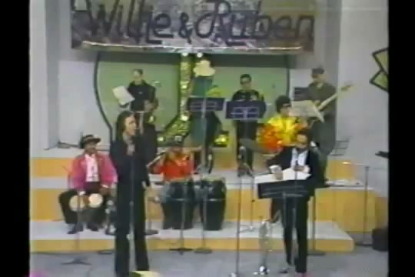

Slide 5
¿Quién se equivoco?

Slide 6
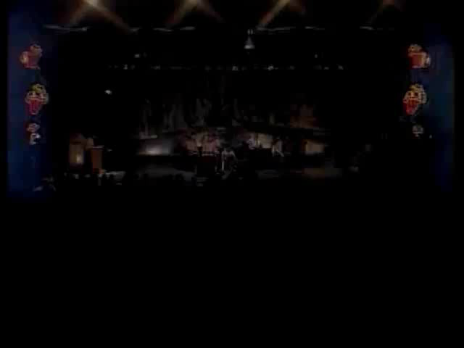

Slide 7
SE EQUIVOCÓ
Pensó que yo me moriría cuando me dejó solito; pensó que yo saldría ni un loco a buscarla donde fuera; pensó que quedaría ni un tonto, llorando por su cariño, siendo que para olvidarla, yo tenía varias maneras.
Se equivocó si jamás pensó en su propio llanto, y aquél dolor que no me mató ni me dolió tanto. Que sea seguro, que ya no vuelves, que sea seguro, que no me quieres.
Y cuando ya estés lejos, bien lejos, y se cierren todos los caminos, cuando sientas que no estoy contigo, muera aquél sentimiento, para que en cada lamento, sientas que me has perdido. Que sea seguro, que ya no vuelves, que sea seguro, que no me quieres. Yo se que si un amor se pierde, mortifica, mortifica; te fuiste pensando en dejarme con el corazón herido; jamás pude ver en tus labios ni siquiera una sonrisa, y mira si el tiempo ha cambiado, que hoy soy yo quien te castiga.
Tu salvación quieres que sea yo pero yo no puedo, porque tu amor, me causó dolor, y dolor no quiero. No sientas miedo; quiere tu vida; que yo no quiero causarte heridas. Yo no quisiera estar ese día, en que estarás tan sola y tan triste, y suplicando que te acaricie y que desee tu cuerpo, porque es que yo no puedo, hacer lo que tu hiciste. Que sea seguro, que ya no vuelves, que sea seguro, que no me quieres.

Slide 9
¿BORRÓN Y CUENTA NUEVA?
Oye hermano mío ya no llores mas No vale la pena sufrir ni pena Por una malvada que ha pagado mal No vale la pena mejor olvidar No acabes tu vida tomando licor No agrandes tu herida demuestra valor Que al pasar el tiempo todo cambiará Y ella su desprecio tendrá que pagar
Oye hermano mío ya no llores mas No vale la pena sufrir ni pena Por una malvada que ha pagado mal No vale la pena mejor olvidar Si un amor te hirió de cruel manera Dale olvido borrón y cuenta nueva No no le llores que no vale la pena Dale olvido borrón y cuenta nueva Y si un amor te hirió de cruel manera Dale olvido borrón y cuenta nueva No no le llores que no vale la pena Dale olvido borrón y cuenta nueva

Slide 10
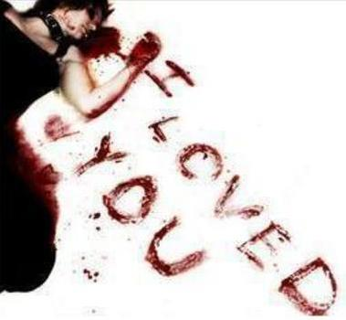
UN AMOR UNA TRAGEDIA

Slide 12
AL FINAL DEL SENDERO
Yo sentí en el final del sendero el llanto infinito de una mujer que empuñaba un poema en sus manos escrito por alguien que un día conoció era aquel habitante del mundo del alma sensible que quiso tener el amor que le fue un imposible y al ver su destino su vida acabó
Nadie sabe quien tuvo la culpa ella nunca le pudo entregar lo que estaba pidiendo un poquito de cariño así fuera un instante y aunque quiso nunca le obedeció el corazón Y hoy cantan versos solitarios que nacen de un hombre que se fue volando con alas hechas de ilusiones que no realizó. Donde está en el cielo tal vez un amor señalo su final (Bis)
Yo encontré en el final del sendero los sueños caídos de aquel corazón que en su afán de encontrar ilusiones sufrió mil engaños tratando de amar y ahora ella recuerda a aquel hombre que puso en sus manos aquella canción y quisiera entregarle su alma pero ya es muy tarde la cruz fue el final Yo no sé si es valiente o cobarde la fatal decisión de borrar con sangre las penas que llegaron por mirar a alguien inalcanzable que no sabe que le ofrecen la felicidad Y hoy cuentan que tenia en sus manos la foto sagrada de aquella muchacha y un verso a unos ojos negros que nunca cantó Donde está en el cielo tal vez un amor señalo su final (Bis)

Slide 13
Y ahora…?
Nadie en el mundo puede completarnos si no estamos completos
El amor no es solo pasión
El amor se construye

